Slide 1


第4課
地域を知って生活する

Slide 2
SLOT 39
I
1
見つけた( 53)
2
3
使ってみよう(56)
4
5

Slide 3
見つけた （53ページ）
できること
地域にある施設の利用案内を読んで情報を得ることができる。

Slide 4

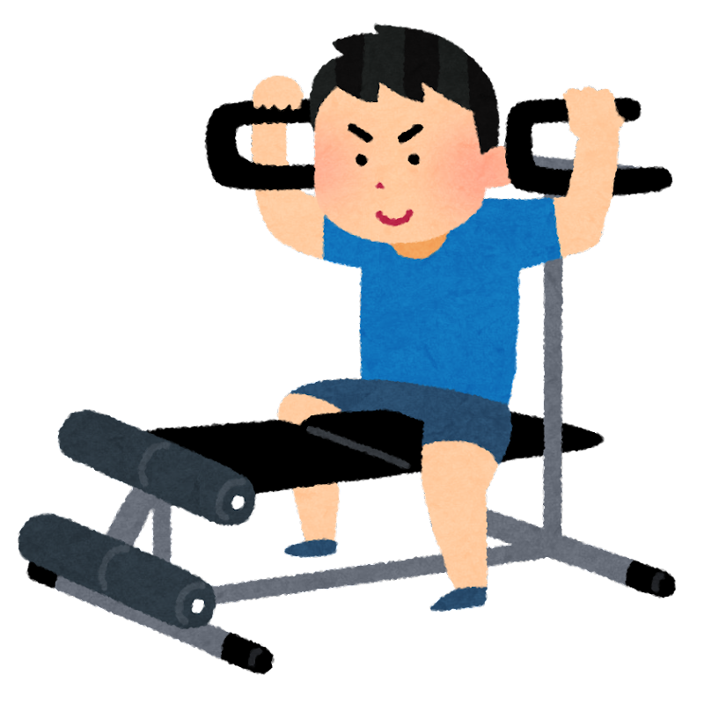
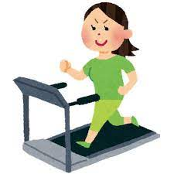
見つけた （53ページ）
最近、運動をしていますか。
スポーツセンターなどを利用したいと思ったらどうしますか。
ホームページや雑誌などを見たとき、どんな情報がほしいですか。
Notes:
2. インターネットで調べます。
3. 値段とか、時間とか、どんなことができるかとか。

Slide 5
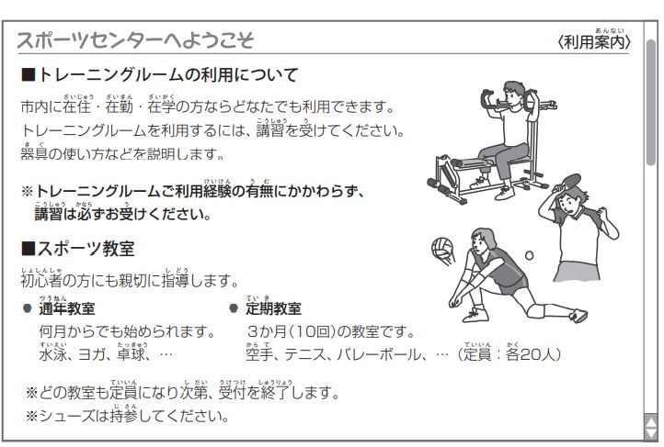

Slide 6
答えてみて
ここのトレーニングルームはどんな人が利用できますか。
トレーニングルームを利用するためには、何をしなければならないですか。
「ご利用経験の有無」とはどういう意味ですか。
スポーツ教室に入りたいです。受付はいつ終わりますか。
シューズをどうしてくださいと言っていますか。
Notes:
市内に在住、在勤、在学の人です。
講習を受けます。
利用経験が「あります」と「ありません」という意味です。
定員になったら、すぐに受付が終わります。
持参します。

Slide 7
使ってみよう3 文法1&2&3（56 ページ）
Notes:
１

Slide 8
～には
意 味
＊ ～するため（……が必 要 だ ……しなければならない）
Để (làm) thì cần phải
接続
Ｖ- 辞書形＋には
Notes:
１

Slide 9
～には
① Ａ：公園のサッカー場を利用したいな。
Ｂ： ____________には、事 前の申し込 みが必 要 なんだって。
② 風邪 を治すには、_______________ が一番だ。
Ａ：新しい言葉 がなかなか覚えられないんだ。
何かいい 方法ないかな。
Ｂ：新しい言葉 を覚えるには、_____________ といいよ。
④ 将 来 日本で仕事をするには、____________
利用する
ゆっくり寝るの
Notes:
３＆４．SV tự điền vào

Slide 10
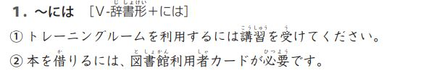
例文（P56）

Slide 11

～には
⑤ ［図書館へ来ています。図書館の人に質問をします］
Ａ ：すみません。本を借りたいんですが。
図書館の人：____________ には、図書館利用者カードが必 要です。
Ａ ：そのカードを＿＿＿＿＿＿＿ には、どうすればいいですか。
図書館の人：この申し込 み用 紙に記 入して、住所や名前を確 認 できるものと一 緒 に出してください。
本を借りる
作る
Notes:
３．SV tự điền vào

Slide 12
～にかかわらず・～にかかわりなく
意 味
＊ どんな場 合 でも、～だ どちらの場 合 も、～だ ～に関 係なく
Cho dù V hay không V
接続
Ｎ＋にかかわらず
Ｖ-辞書形・ナイ形＋にかかわらず
イＡい／ナＡ、イＡい／ナＡ（対 立する 2 つの語）＋にかかわらず
Notes:
１

Slide 13
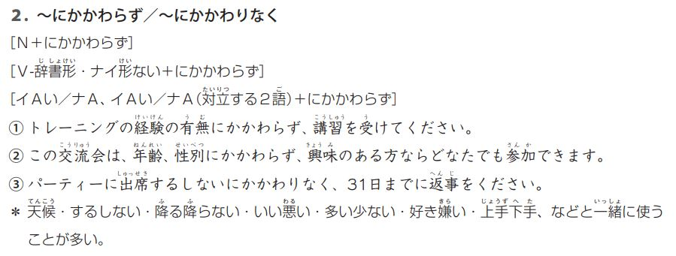
例文（P56）

Slide 14
～にかかわらず
① サッカーの試合は（ ）にかかわらず、行われます。
ａ．雨 ｂ．寒い ｃ．天 候
② テストのあとは、点 数 の（ ）にかかわらず、間違えたところをよく復 習 してください。
ａ．好き嫌ら い ｂ．いい悪い ｃ．多い少ない
③ お酒を ________にかかわらず、明日の飲み会の会費は全員 3,000 円です。
ｃ
ｂ
飲めない
Notes:
３．SV tự điền vào

Slide 15

～ にかかわらず
［アルバイトの雑 誌を見て］
Ａ：どのアルバイトがいいかな。
Ｂ：この店はどう？ _______________にかかわらず、だれでもできる仕事だって書いて あるよ
経験の有無
Notes:
３．SV tự điền vào

Slide 16
～次第
意 味
＊ ～したら、すぐ～する
Ngay sau khi~ thì sẽ làm liền
※「～次 第」の前は自 然 に起こること、後 ろは話す人の意 志 。
⇒過 去 形はこない
接続
Ｖ- マス形＋次 第
Notes:
１

Slide 17
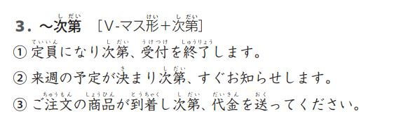
例文（P56）

Slide 18

～ 次第
［学校で交 流 会 について話しています］
学生：この交流会はいつまでに申 し込 こ めばいいですか。
教師：特に締め切りの日はありません。
定 員 に _________次第 、締 め切りに なります。
なり
Notes:
３．SV tự điền vào

Slide 19


～ 次第
［電話で］
Ａ：これから電車に乗ります。中野 駅
に________ 次 第、また電話します。
Ｂ：はい、待っています。
着き
Notes:
３．SV tự điền vào

Slide 20
～ 次第
［知り合いの日本人と約束があります。仕事で少し遅く れそうなので、電話をしました］
Ａ：Ｂさん,すみません。まだ会社にいるんです。少し遅れそうなんですが。
Ｂ：だいじょうぶですよ。先にお店に行って待っています。
Ａ：ありがとうございます。仕事が ________次 第 、すぐそちらに向かいます。
終わり

Slide 21
文を完成させて
①＿＿＿＿＿＿＿＿ 次 第 、始めましょう。
② バーベキューは＿＿＿＿＿＿＿＿＿ にかかわらず、行います。
③ ＿＿＿＿＿＿＿＿＿＿には が必要 です。
Notes:
GV cho SV tự đặt câu và sửa cho SV.
Phần này GV phụ trách có thể triển khai thêm để hỗ trợ kỹ năng luyện dịch theo mẫu NP đã học cho SV.

Slide 22
（ ）に入る言葉を選ら んでください。
① 私は高校のころ、（ ）部でした。
② 体育 館の（ ）ルームを利用する人は、登 録 が必 要 です。
③ このアルバイトは経 験の（ ）にかかわらず、だれでも応 募 できます。
④ 探せば、無料で利用できる（ ）はたくさんあります。
⑤ 実験室の（ ）は許 可 なしにさわらないでください。
d
a
a.トレーニング
b.器 具
c.有 無
d.バレーボール
e.施 設
a
c
e
b

